Slide 1
ТЕМА ПРОЕКТА: Игра на pygame
Выполнил ученик: 9 класса «Б»
МБОУ «Гимназия № 17»
Амрулин Эльдар
.

Slide 2
Идея проекта:
Создание игры на скорость реакции.
Игра поможет улучшить концентрацию.
Такие игры обычно тренируют мозг и могут быть веселым и полезным занятием.
Идею игры я взял со старых ритм игр.
Например: lr2 и flash flash revolution.

Slide 3
Реализация
В своём проекте основную игру я сделал с помощью считывания символов из txt файлов. Благодаря этому строение уровней можно легко менять.

Slide 4
Технологии
В проекте есть стартовое окно, финальное окно, подсчёт результатов, спрайты, анимация, несколько уровней и txt файл, хранящий данные.
Для создания проекта я использовал такие библиотеки как pygame, random и модуль os.

Slide 5
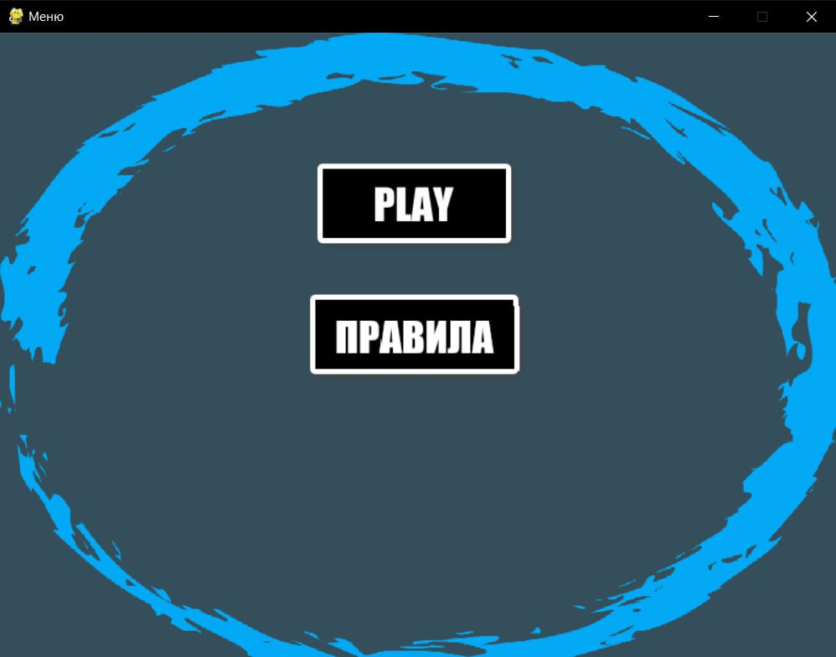
Игра начинается с главного меню, где мы можем ознакомиться с правилами либо начать игру.

Slide 6
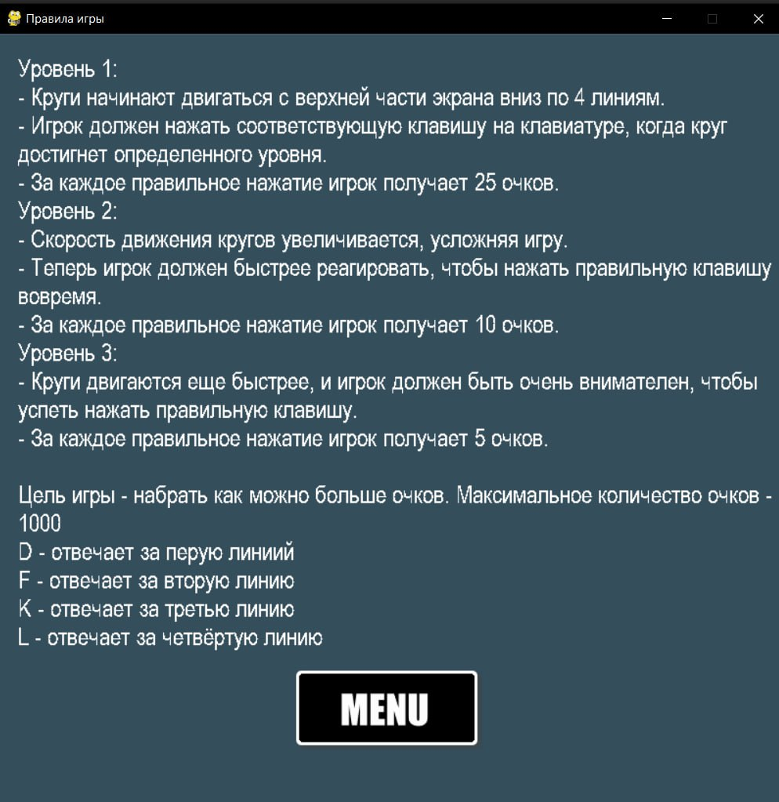
В правилах игры написано, сколько уровней в игре, сколько очков получает игрок при правильном нажатии в каждом уровне.
Цель игры - набрать как можно больше очков. Максимальное количество очков – 1000.
Указаны клавиши управления в игре.

Slide 7
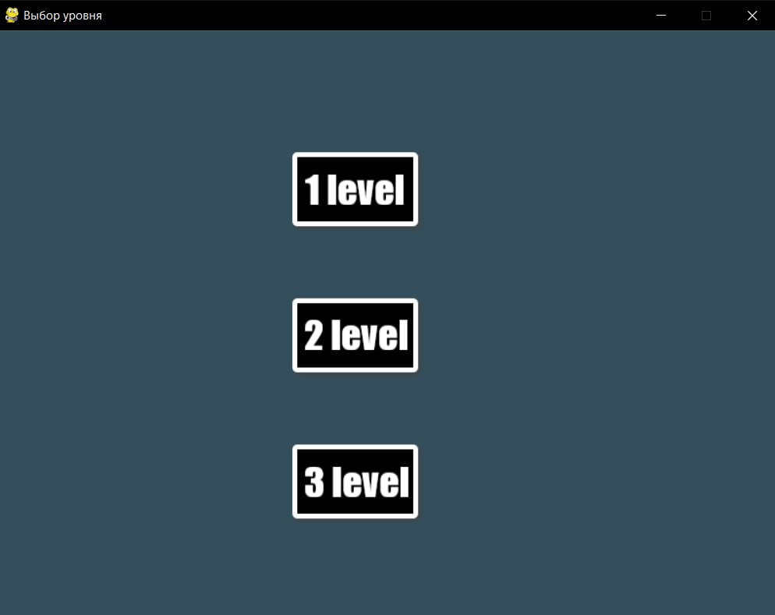
В меню выбора уровней можно выбрать один из 3 уровней.
Уровень 1 самый простой и медленный. В нём всего 40 кругов каждый из которых даёт по 25 очков.

Slide 8
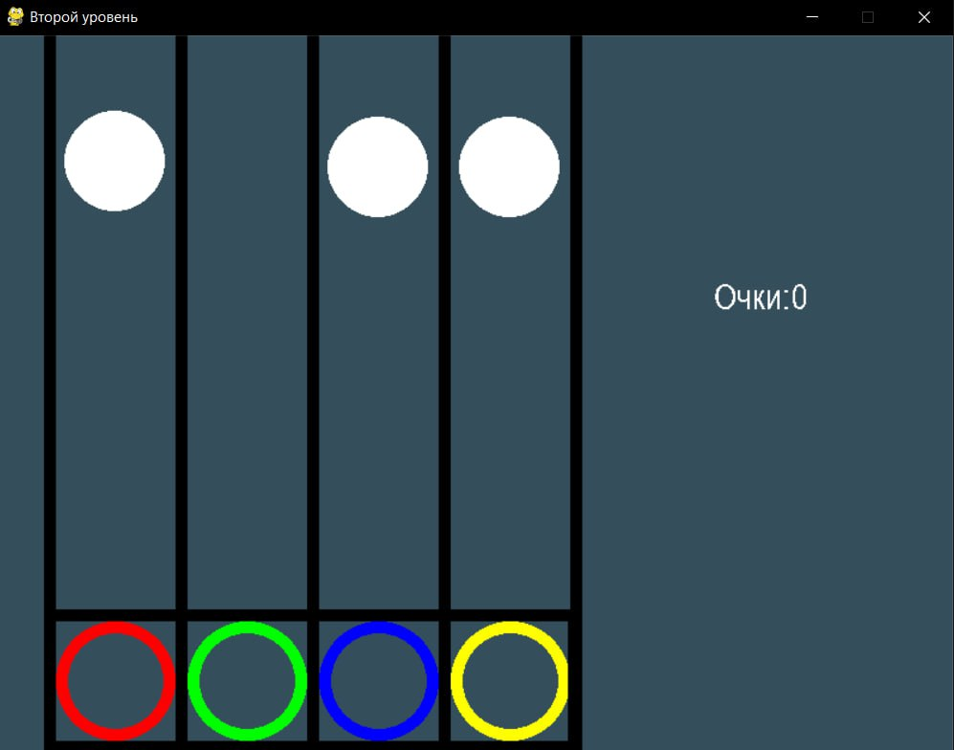
По четырем дорожкам с определенной скоростью спускаются белые круги. Нужно успеть нажать на нужную клавишу когда белый круг совместиться с рядом нижних кругов.

Slide 9
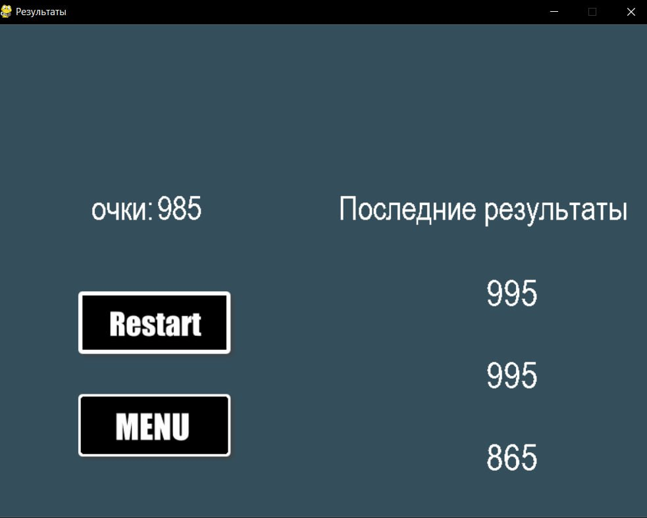
Очки набранные в текущей игре
По результатам набранных очков игрок может видеть прогресс в своей игре ориентируясь на свои прошлые результаты
Очки набранные в предыдущих играх

Slide 10
Выводы:
Игру прошли несколько человек из моего окружения. Игра показалась им интересной.
Работа над проектом дала мне возможность использовать свои знания и навыки в программировании для создания игры.
При желании игру можно усложнить, изменяя скорость падения кругов и увеличивая количество уровней.

